Slide 1
모스크바국립외국어대학교
오동건

Slide 2
차례
Ⅰ
연수지 및 학교
Ⅱ
교통편 및 현지 도착
Ⅲ
학교 생활 및 기숙사
Ⅳ
준비 사항 및 기타

Slide 3
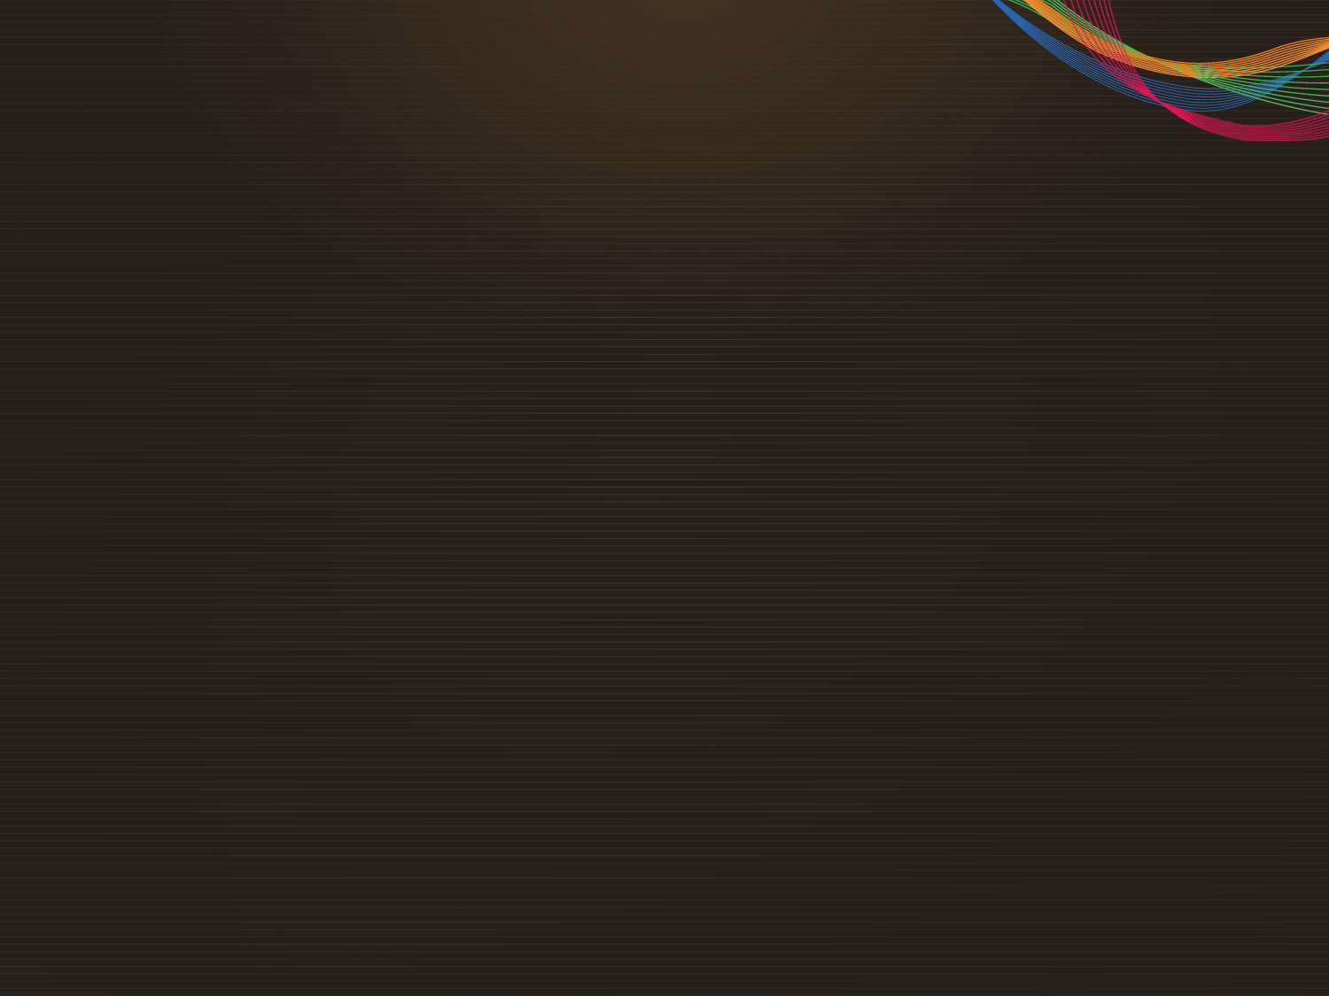
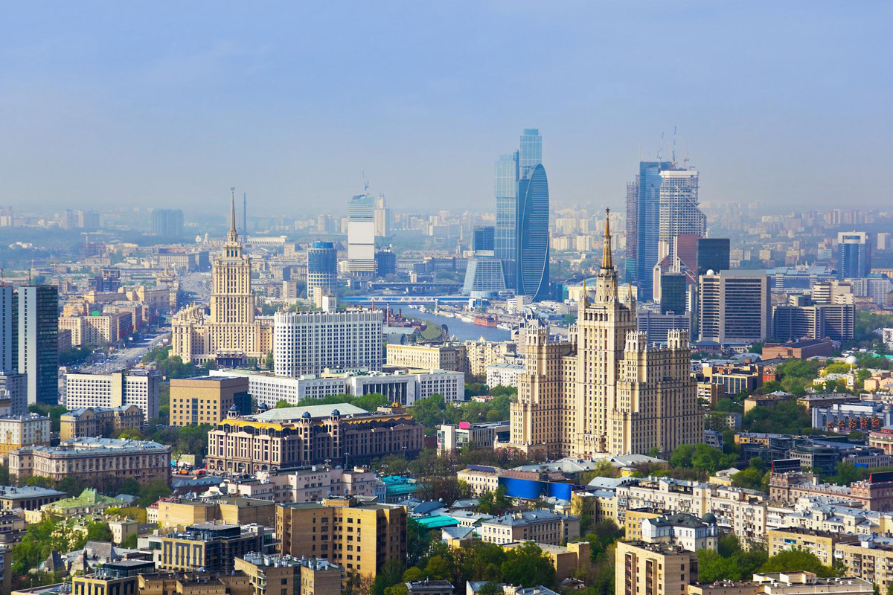
Ⅰ
연수지 및 학교
모스크바
러시아의 수도. 러시아 정치, 경제, 문화의 중심지
인구 약 1천만명

Slide 4
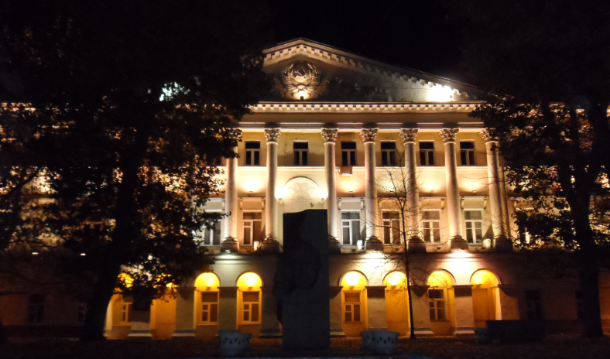
Ⅰ
연수지 및 학교
모스크바국립외국어대학교(러시아에서 가장 큰 외대)
체류 학기: 2013년도 2학기~2014년도 1학기
교환 학생 인원: 5명

Slide 5
Ⅱ
교통편 및 현지 도착
출국 및 귀국시 인천-모스크바 직항 이용
도착 후 학교 본관 2층에 있는 Паспортно-визовый центр에서 거주 등록, 비자 등 서류 관련 업무를 처리(담당자: 알라 니콜라예브나, 옐레나 예브게니예브나)

Slide 6
Ⅲ
학교 생활 및 기숙사
간단한 테스트를 통해 반을 나누며, 러시아어 과목은 문법, 회화, 시사러시아어, 비즈니스러시아어로 구성
선택과목은 현대 러시아의 사회 문제 , 러시아 문학, 러시아 역사, 러시아 경제로 구성, 한 학기에 2과목 선택하여 수강
교재는 프린트 또는 교수님이 지정해주시는 도서
중간고사, 기말고사 등 정기적 시험 대신 쪽지 시험 결과나 평소 수업 태도를 고려하여 성적을 책정

Slide 7
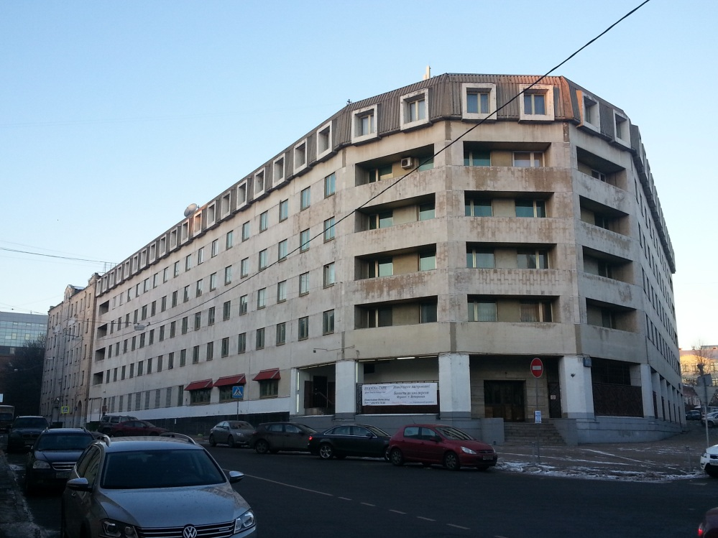
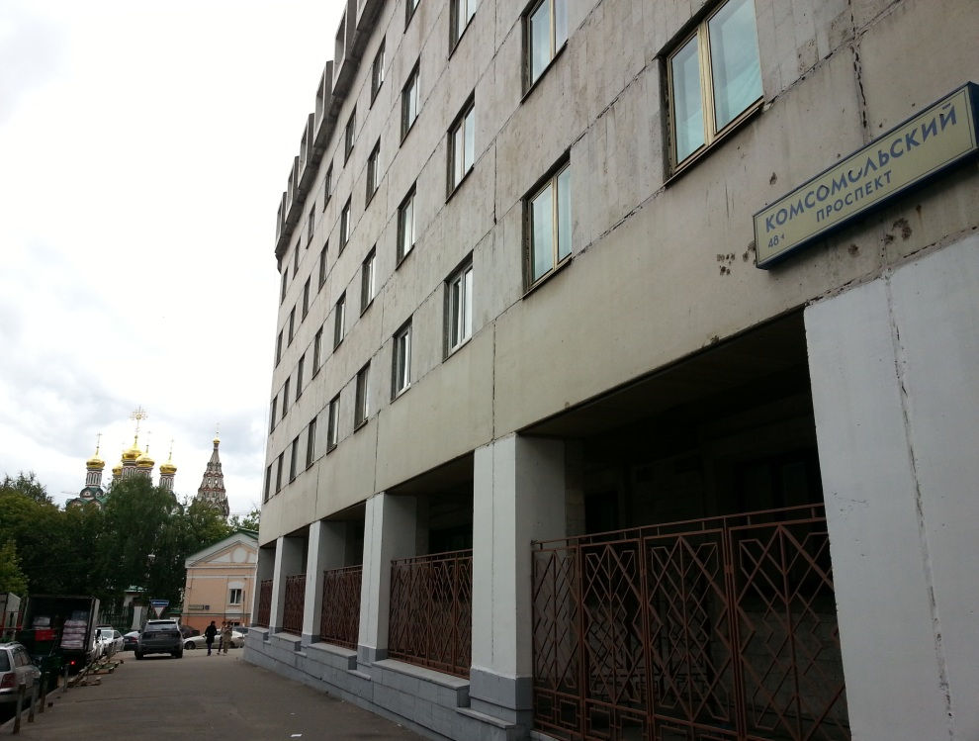
Ⅲ
학교 생활 및 기숙사
학교로부터 걸어서 10~15분 거리
파르크 쿨투리 지하철역에서 5분 거리
1개 호실은 1인실 1방, 2인실 1방, 화장실, 샤워실로 구성. 부엌은 공동으로 사용.

Slide 8
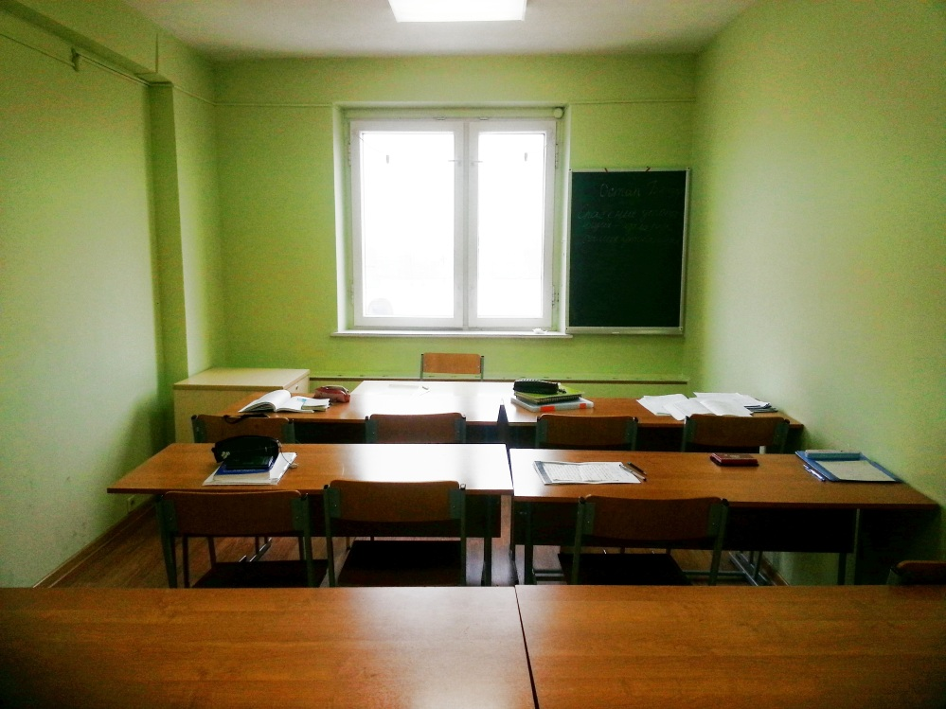
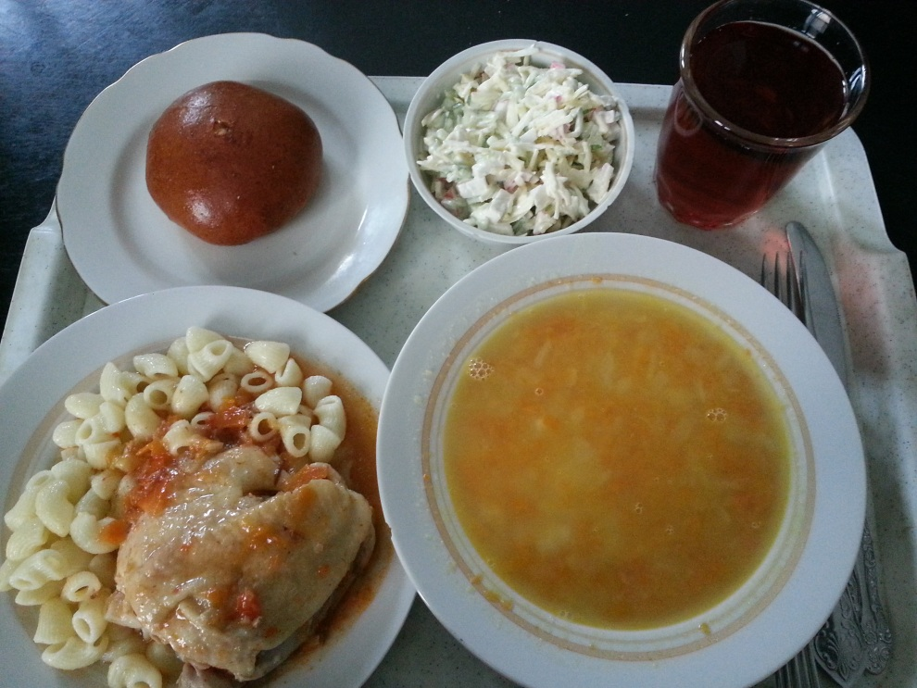
Ⅲ
학교 생활 및 기숙사
2층에 식당(아침, 점심 제공)과 세탁실 있음
7층에 강의실이 있으며 일부 강의는 기숙사에서 진행

Slide 9
Ⅳ
준비 사항 및 기타
“한국 식료품”이 비싸므로 미리 구입하는 것이 좋음
겨울방학 기간에 주변 도시나 유럽 지역 여행도 좋음
지하철 1개월 무제한 정기권(350루블) 사용 가능
모스크바의 다양한 시설은 학생 할인을 제공, 박물관, 미술관, 극장, 유적지 등 문화 체험 가능

